Slide 1

Банатски българи
Николай Иванов 7.а клас

Slide 2
Кои са банатските българи?
Банатските българи са български преселници, които пристигат в историческата област Банат. Те са известни и като „южномаджарски българи“ поради това, че тази област е била част от земите на унгарското кралство и влиза в състава на Хабсбургската монархия. След преселването си, банатските българи се обособяват в отделна българска етно-религиозна група, изповядваща католицизма и говореща свой диалект с корени от старинните източнородопски говори. Те имат своя книжнина и печатни медии, списвани със специално адаптирана латиница, както и самобитна материална и духовна култура с известно хърватско, унгарско, немско, румънско и сръбско влияние. Към групата на банатските българи не спадат православните българи-градинари и крашованите, които са отделни славянски етнографски групи.

Slide 3
История
Банатските българи произхождат от Северозападна и Централна Северна България. Изселват се на две вълни, през октомври 1688 г.. и през 1726 – 1731 г., за да се спасят след неуспеха на Чипровското въстание и последвалите го преследвания на българите-католици. През 1737 г., българите в Малка Влахия формират опълчение, което очаква австрийски офицери за команден състав. Но нахлуването на турска войска води до отстъпване на австрийската армия и принуждава българите да се спасят на запад от Карпатите. Чипровчани, установили се във влашките градове, се настаняват временно в Хунедоара, Дева, Алвинц, Алба Юлия и Херманщадт. След молба за ново място за заселване, българите се закрепват към централната власт на новата си държава. Техните усилия имат успех благодарение на бойния им принос, търговските и занаятчийските им умения и ценността им като заселници на обезлюдените от войни територии. Павликяните се преселват в Банат от селата по десния бряг на Дунава. През 1737 г. те се спасяват от турското настъпление като преминават реката два пъти. След зимуване, през 1738 г. получават разрешение от австрийските власти за заселване. Чипровчаните получават запустяло село, като чакат потвърждение на привилегиите си. Те получават устно потвърждение през 1741 г. и писмено през 1744 г. Банатските българи се разселват в други места на областта и в България. Общността им съхранява своята култура и битие. Богослужението се води на илирийски, банатски български и унгарски език.

Slide 4
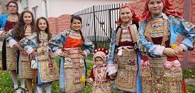
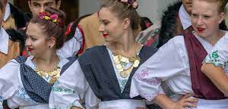
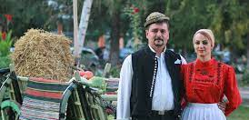
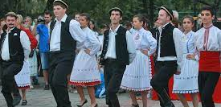

Slide 5
Култура
Музиката на банатските българи е отделен клон на българската народна музика с няколко особености, повлияни от румънски, сръбски, унгарски и български коледарски песни. Римокатолицизмът оказва влияние, изисквайки определени видове песни да бъдат заменени с други. Банатските българи празнуват български и някои съседни народи празници, като Мясопуст. Те също така са заимствали танците на съседни народи, като унгарския чардаш. Банатските българи живеят в двадесетина селища в Банат, където се срещат различни етнически групи, но преобладаващото население е румънци, сърби и унгарци. Днес банатските българи са около 12 000 в Румънски Банат и около 3000 в Сръбски Банат. В България живеят около 2800 банатски българи в селата Бърдарски геран, Асеново, Драгомирово, Гостиля и Брегаре, както и изселили се от тези села в градовете Плевен, Враца, Русе, Свищов и София. Около 1000 банатски българи живеят разпръснати из Унгария. Потомците на банатските българи живеят и в Северна и Южна Америка, Западна Европа и Австралия, като общият брой на банатските българи е около 22 000. Разселването на банатските българи се е извършвало поради стопански причини, като преселниците се борили с трудности по изграждането на нови жилища и разработването на нови земи.

Slide 6
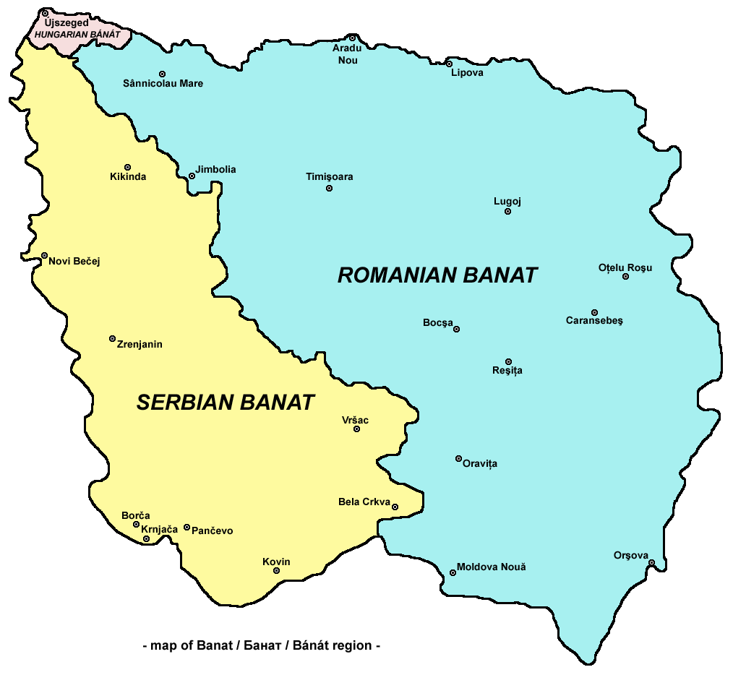
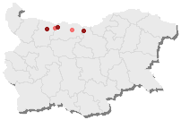

Slide 7
Език
Банатският език е нормиран и се смята за втора книжовна форма на българския език. Той използва специфично писмо, основано на хърватската редакция на латиницата, и запазва старинните форми на българския език, говорен в България. Банатската норма е кодифицирана през 1866 г. и използва фонетични правила. Тази норма се използва в литературата, печата, църквата и медиите с малки вариации поради различните диалекти. Банатският език е бил основен език на преподаване в българските училища в Банат между 1860 и 1896 г., като след това е заменен с унгарски или румънски.

Slide 8
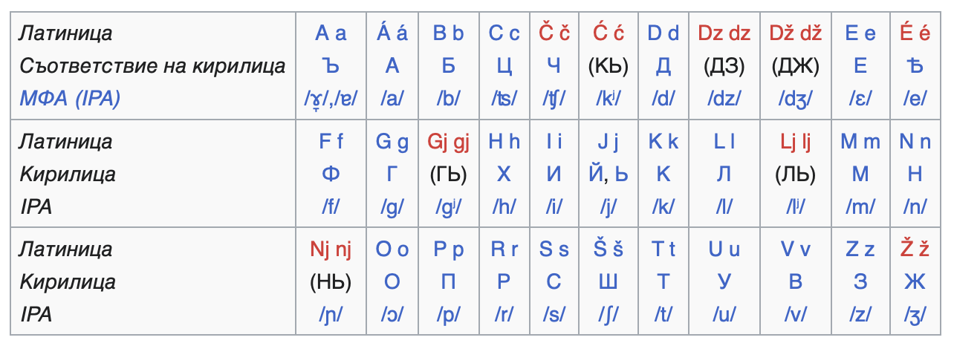

Slide 9
БЛАГОДАРЯ ЗА ВНИМАНИЕТО!!!

